Slide 1
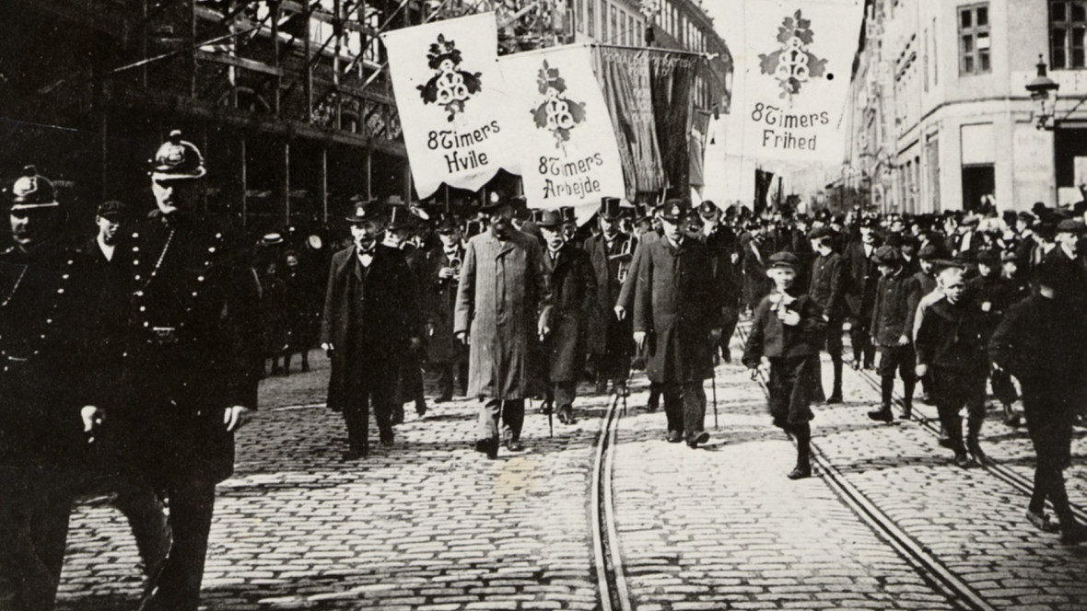
SEPTEMBERFORLIGET

Slide 2
Dagens plan:
1. Slaget på Fælleden opgave – fælles gennemgang
PAUSE
2. Septemberforliget 1899 og den danske model

Slide 3
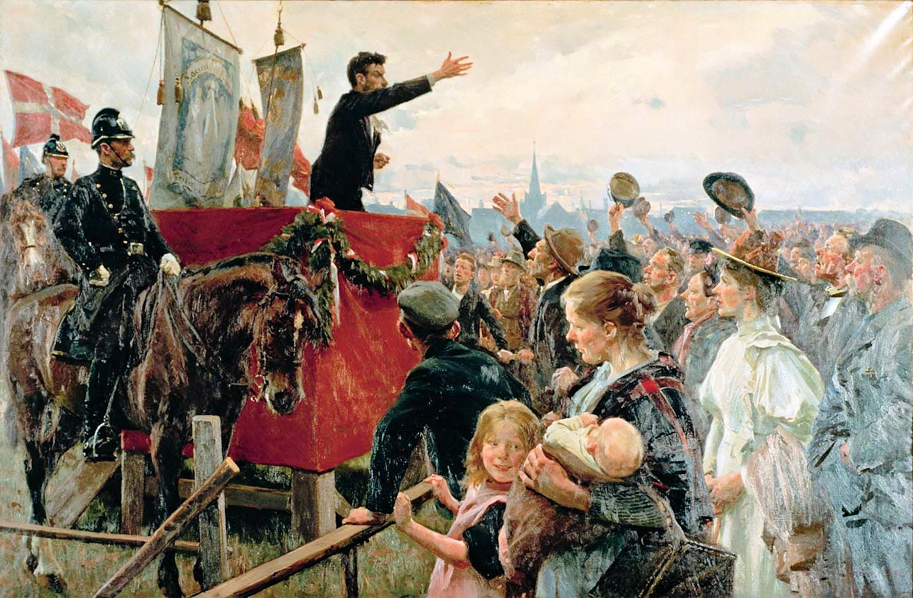
SLAGET PÅ FÆLLEDEN D.5. MAJ 1872

Slide 4
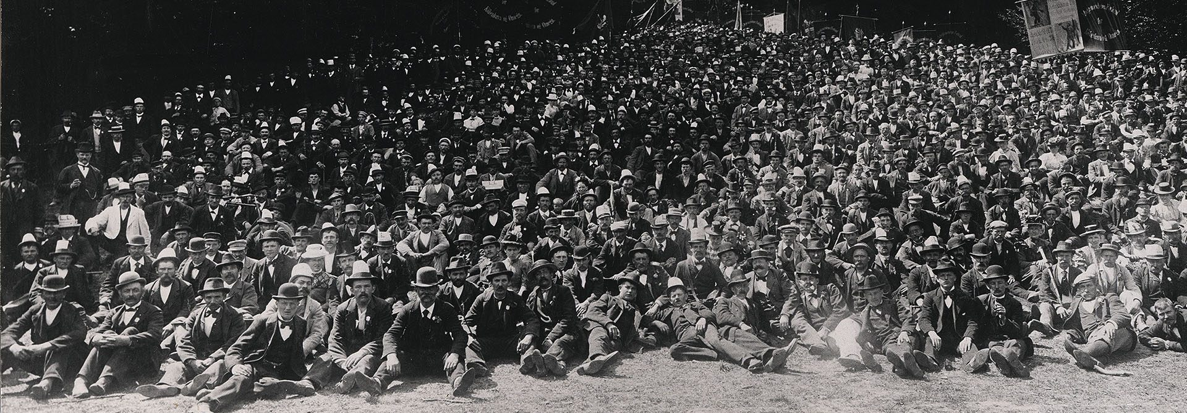
Septemberforliget
Hvad er en overenskomst og hvorfor forbedrede overenskomsterne arbejdernes vilkår i løbet af 1890’erne?
Hvad var årsagerne til storlockoutet i 1899? Hvad var arbejdsgivernes baggrund for at lockoute?
Hvad var Septemberforliget (d.5.september 1899) og hvorfor bliver det kaldt ”arbejdsmarkedets grundlov”?

